Slide 1
Hücre Döngüsü ve Kanser
Tıbbi Biyoloji AD. Ekim, 2016

Slide 2
Giriş
Hücrelerin en temel karekteristik özelliği tüm canlı organizmalar için söylenebileceği gibi kendi başlarına üremeleridir!!
Bütün hücreler hücre bölünme döngüsünün her tamamlanışında bir ana hücreden iki yavru hücre oluşturmak üzere ikiye bölünerek ürerler.
Yeni oluşan bu yavru hücreler de kendi başlarına büyür ve bölünür.

Slide 3
Tüm hücrelerde bölünme, yavruların eksiksiz genoma sahip olmasını sağlamak için, hücre büyümesi ve DNA replikasyonu dikkatle denetlenmelidir.
Ökaryot hücrelerde hücre döngüsü süreci mayalardan memelilere kadar korunmuş olan bir seri protein kinaz tarafından kontrol edilir.
Yüksek ökaryotlarda hücre döngüsü mekanizması hücrelerin çoğalmasını denetleyen büyüme faktörleri tarafından, organizmanın bir bütün olarak gereksinimleri doğrultusunda hücre bölünmesine imkan vererek düzenlenir.
Bu nedenle hücre regülasyonunda bozuklukların kanser hücrelerinin anormal çoğalmasının başlıca nedeni olması şaşırtıcı değildir.

Slide 4
Hücrelerin çoğunda bölünme döngüsü birbiri ile bağlantılı dört süreçten oluşur;
-Hücre büyümesi
-DNA replikasyonu
-İki katına çıkan kromozomların yavru hücrelere dağılması
-Hücrenin bölünmesi

Slide 5
Bakterilerde hücre büyümesi ve DNA relikasyonu, hücre döngüsünün büyük bölümünde devam eder ve eşleşmiş kromozomlar yavru hücrelere, plazma zarı ile birlikte dağılır.
Ökaryotlarda ise hücre döngüsü dört evreden oluşur ve daha karmaşıktır.

Slide 6
Hücre döngüsünün bu basamakları korunmuş bir denetleyici sistem tarafından kontrol edilir.
Bu sistem sadece hücre döngüsünün farklı olaylarını düzenlemekle kalmaz, hücre döngüsünün, hücre çoğalmasını kontrol eden hücre-dışı sinyallerle bağlantısını da sağlar.

Slide 7
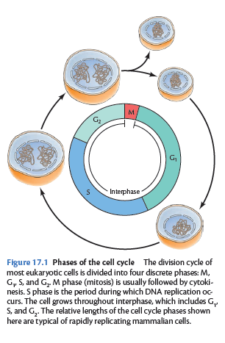
Hücre Döngüsünün Evreleri
11,8,4

Slide 8
Hücre Döngüsünün Evreleri
Tipik bir ökaryot hücre döngüsü, kültür ortamında yaklaşık her 24 saatte bir bölünen insan hücreleri ile gösterilmiştir.
Hücre döngüsünün %95’i interfazda geçer.
Mitoz ve sitokinez yaklaşık 1 saat sürer.

Slide 9
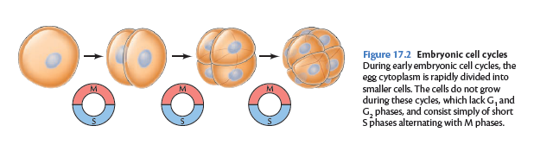
Embriyonik Hücre Bölünmesi
30dk.
Erken Embriyonik hücre döngüleri sırasında, yumurta stoplazması hızlı bir şekilde daha küçük hücrelere bölünür.
Hücreler G1 ve G2 evrelerini içermeyen, kısa S evreleriyle dönüşen M evrelerinden ibaret bu döngüler süresince büyümezler.

Slide 10
Embriyonik hücrelerin hızla çoğalmasına karşın, erişkin hayvanlarda bazı hücrelerin(örn. sinir hücreleri) bölünmesi tümüyle durmuştur.
Diğer birçok hücrede de sadece yaralanma ya da hücre ölümü sonucu kaybedilen hücrelerin yenilenmesi gerektikçe, nadiren bölünürler (örn. deri fibroblastları, karaciğer hücresi).
Bu hücreler G1’den çıkarak G0 evresine girerler. G0 evresinde hücreler metabolik olarak aktiftirler, uygun hücre dışı sinyaller tarafından uyarılmadıkları sürece çoğalamazlar.

Slide 11
Hücre Döngüsünün Düzenlenmesi
Hücrelerin bölünme döngüsünde ilerlemesi farklı evrelerde yer alan çeşitli süreçleri denetleyen içsel sinyaller kadar çevreden gelen hücre dışı sinyaller ile düzenlenir.

Slide 12
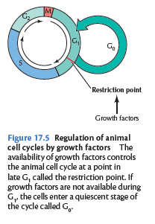
Büyüme Faktörlerinin varlığı, hayvan hücre döngüsünü, geç G1’de restriksiyon noktası denilen noktada kontrol eder .
G1 evresinde büyüme faktörleri yoksa, hücreler döngüdeG0 denilen evreye girerler.

Slide 13
Hücre döngüsünün farkı evrelerinde düzenlenme bir seri kontrol noktası ile sağlanır.
G1 Evresinde denetlenme
Hayvan hücrelerinin G1 noktasında restriksiyon noktası olarak adlandırılan bir karar noktası bulunur.
Uygun büyüme faktörlerinin varlığında hücre restriksiyon noktasından geçerek S evresine girer .
Hücre restriksiyon noktasından bir kez geçtikten sonra büyüme faktörü uyarısı olmada dahi S evresine ve hücrenin geri kalan kısmına ilerlemek zorundadır.
Diğer taraftan eğer G1’de uygun büyüme faktörleri yoksa, hücre döngüsü restriksiyon noktasında durur.

Slide 14
Bu şekilde duraklatılmış hücreler, hücre döngüsünde G0 olarak adlandırılan durağan evreye girerler ve çok uzun süreler çoğalmadan kalabilirler.
G0 hücrelerinin büyümesi durmuş ve protein sentez hızı azalmış olsada metabolik olarak aktiftirler.
Çoğu hayvan hücresi uygun hücre dışı sinyallerle uyarılmadıkları sürece GO’da kalırlar (örn.deri fibroblastları yaralanma sonucu onarım gerektirdiğinde bölünme için uyarılıncaya kadar G0 evresinde tutulurlar.
Bu hücrelerin çoğalması trombositlerden salınan ve yaralanmış dokuya komşu fibroblastların çoğalmasını uyaran platelet kökenli büyüme faktörü tarafından tetiklenir.

Slide 15
G2 Evresinde Denetlenme
Hücrelerin çoğunda çoğalma, öncelikli olarak, G1’de denetlenmesine karşın, bazı hücre döngüleri G2’de kontrol edilir.
Hayvanlarda hücre döngüsünün G’de kontrolüne temel örnek oositlerdir.
Omurgalı oositleri, hormonel uyarıyla M evresine geçiş tetikleninceye kadar uzun süre (insanlarda birkaç on yıl) G2’de kalırlar.
Yani hücre dışı sinyaller hücre döngüsünün G!’den S evresine geçişinin yanısıra G2’den M’ye geçişi düzenleyerek hücre çoğalmasını denetler.

Slide 16
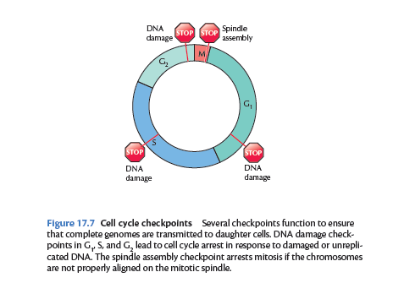
Hücre Döngüsü Kontrol Noktaları
Yavru hücrelere, genomun tamamının eksiksiz bir şekilde aktarılması çeşitli kontrol noktaları sayesinde garanti edilir.
G1, S ve G2 evrelerindeki DNA hasarı kontrol noktası, hasarlı ya da henüz kopyalanmamış DNA’nın varlığında hücre döngüsünü durdurur.
İğ kuruk-lumu noktası, eğer kromozomlar mitotik iğ iplikleri üzerinde düzgün dizilmedilerse mitozu durdurur.

Slide 17
Hücre döngüsünün farklı evrelerindeki olayların uygun düzenle gerçekleşebilmesi için koordineli olmaları gerekir. Örn:replikasyon tamamlanmadan hücrenin mitoza girmemesinin kritik önemi vardır.
Hücrelerin çoğunda hücre döngüsünün farklı evreleri arasındaki düzen bir seri hücre döngüsü kontrol noktasına bağlıdır.
Bu kontrol noktaları, hücre döngüsü sırasında bir önceki evredeki olaylar tamamlanmadan sonraki evreye geçişi engeller.

Slide 18
Kontrol noktaları, kromozomların eksik kopyalanmamaları ve yavru hücrelere bu şekilde geçmemesi için işlev görür.
Kontrol noktaları, replike olmamaış ya da hasarlı DNA’lara duyarlıdır ve DNA replikasyonunun tamamlanması ya da onarımı ile hücre döngüsünü ayarlar.
Örn: G2’deki kontrol noktası DNA replikasyonu tamamlanmadan mitozun başlamasına engel olur. G2’deki kontrol noktası replike olmamış DNA’yı algılar ve döngüyü duraklatacak bir sinyal oluşturur.

Slide 19
Böylece G2 kontrol noktası ile S tamamlanmadan M evresine geçiş engellenir ve hücreler, genom tamamen replike oluncaya kadar G2’de kalırlar.
Ancak bundan sonra G2’deki inhibisyon ortadan kalkar ve hücre mitoza geçerek, tümüyle replike olmuş kromozomları yavru hücrelere dağıtır. Replike olmamış DNA’ları algılamasının yanısıra G2’deki kontrol noktaları hasarlı DNA’lara da duyarlıdır.
Eğer DNA hasarı saptanırsa, kontrol noktasındaki duraklama, hasarın onarılması için gerekli zamanı sağlar.

Slide 20
DNA hasarı, hücre döngüsünün sadece G2’de değil, G1 ve S evresi kontrol noktalarında da duraklatılır.
G1 kontrol noktasında duraklama, hasarlı DNA’nın S evresine girmeden onarılabilmesine olanak sağlar.
S’deki kontrol noktası, hasarlı DNA’nın replike olmadan onarılması için, DNA’nın büyüklüğünü sürekli izler.
Ayrıca S evresi kontrol noktası, DNA replikasyonu sırasında yanlış baz eşleşmesi ya da DNA bölünmelerinin eksik replikasyonu gibi oluşabilecek hataları bulma ve onarma şeklinde kalite kontrol görevi yapar.

Slide 21
G1, S ve G2 kontrol noktalarında hücre döngüsünün durması, hasar görmüş ya da replike olmamış DNA’ya bağlanan protein kompleksler ile tetiklenir.
Burada rol alan proteinler DNA hasarını algılar ve sadece hücre döngüsünü duraklatan sinyal yollarını uyarmakla kalmaz, DNA onarımını ve programlı durumlarda hücre ölümünü aktive eder.
Algılayıcı proteinlerin dogrudan hedefleri ATM ve ATR olarak simgelenen, birbirleriyle ilişkili iki protein kinazdır ve bunlar DNA hasarına cevaben aktifleşirler.

Slide 22
Bu proteinler ilk olarak ataxia telangiectasia hastalığından sorumlu olan ATM kodlayan gendeki mutasyonlarla tanımlanmıştır.
Bu hastalık sinir ve immün sistem hataları oluşturduğu gibi, etkilenmiş bireylerde kanser sıklığı da yüksektir.
Bir kez aktifleşen ATM ve ATR sırasıyla Chk2 ve Chk1 kinazları fosforlayarak aktive ederler. Bu kez de Chk1 ve Chk2 hücre döngüsünü düzenleyen sistemin bileşenlerini fosfatlayarak, hücre döngüsünü duraksatırlar.

Slide 23
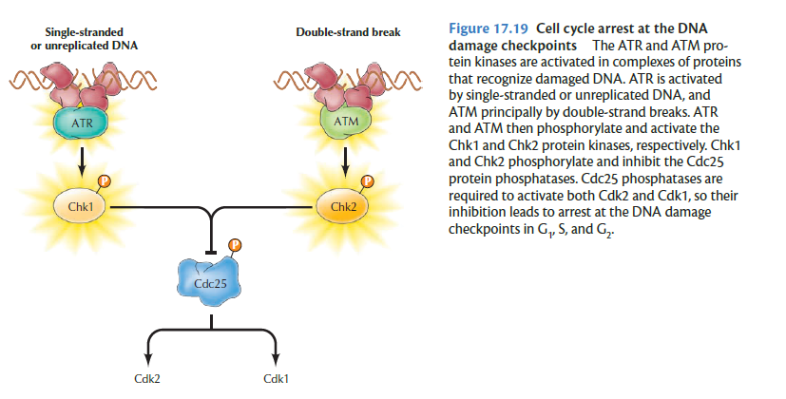
DNA Hasarını tanıyan protein kompleksleri içinde yer alan ATM ve ATR protein kinazlar aktive edilir. ATR tek zincirli ya da henüz replikasyonu tamamlanmamış DNA tarafından, ATM ise genellikle çift iplik kırıkları tarafından aktive edilir. ATR ve ATM daha sonra Chk1 ve Chk2 (sırasıyla) protein kinazları fosforile ederek aktive ederler . Chk1 ve Chk2, cdc25 protein fosfotazları fosforile ederek baskılarlar. Cdc25 fosfotazlar , Cdk1 ve Cdk2’nin aktivasyonu için gerekli olduklarından , baskılanmaları G1,S ve G2 evrelerinde DNA hasarı kontrol noktalarında hücre döngüsünün durmasına neden olur.

Slide 24
Memeli hücrelerinde G1 kontrol noktasındaki duraksama Chk2 ve ATM tarafından fosforillenen, p53 olarak bilinen diğer bir proteinin etkisi ile gelişir.
Fosforillenme, aksi halde süratle yıkılacak olan p53’ü karalı hale getirir ve DNA hasarı p53 miktarında hızlı artışa neden olur.
P53 proteini bir transkripsiyon faktörüdür ve ekspresyon artışı hücre döngüsünü duraklatacak hedef genlerin uyarılmasına yol açar.
İnsan kanserlerinde p53’ü kodlayan gen sıklıkla mutasyona uğramış durumdadır .
Bu mutasyonlarla p53 işlev kaybı hasarlı DNA’ya yanıt olarak G1’de duraksamayı engeller ve hasarlı DNA replike olarak onarılmadan yavru hücrelere geçer.
Hasarlı DNA’ların kalıtımı, mutasyon sıklığında artışa ve genel bir genom kararsızlığına neden olur, bu da kanser gelişimine katkıda bulunur

Slide 25
P53 genindeki mutasyonlar insan kanserlerinde en yaygın genetik değişikliklerdir.
Bu durum hücre döngüsünün düzenlenmesinin çok hücreli ornaizmaların hayatında ne kadar kritik bir öneme sahip olduğunun göstergesidir.

Slide 26
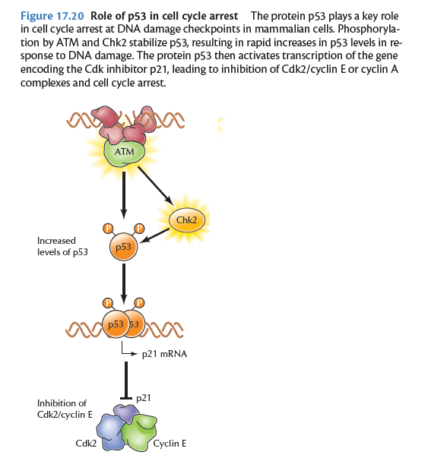
Memeli hücrelerinin DNA hasarı kontrol noktasında hücre döngüsünün duraksatılmasında p53 proteini önemli bir role saiptir.
ATM ve Chk2 tarafından fosforilasyonu p53’ü stabilize ederek , DNA hasarına yanıt olarak p53’ün hücre içi seviyesinin hızla artmasını sağlar .
Bundan sonra, p53proteini Ddk baskılayıcısı p21 proteinini kodlayan genin trankripsiyonunu aktive ederek, Cdk2/siklin E ve siklin A komplekslerinin baskılanmasına ve hücre döngüsünün durdurulmasına yol açar.

Slide 27
Genomun bütünlüğünü koruyan, diğer bir önemli hücre döngüsü kontrol noktası da mitozun sonlarında yer alır.
İğ kontrol noktası olarak bilinen bu kontrol noktası, kromozom setinin yavru hücrelere tam ve doğru dağıtılması için kromozomların, mitotik iğ üzerindeki dizilimini gözlemler. Örn: iğ üzerinde bir ya da daha fazla kromozomun uygun yerleşmemesi kromozomların yavru nucleuslara dağılımından önce, metafazda duraksatılmasına neden olur. İğ kontrol noktası, kromozomlrın herbir yavru hücreye dağılmak üzrere tümüyle organize olmadan, ayrlmamalarını sağlar.

Slide 28
DNA Replikasyonunun Sınırlandırılması
G2 kontrol noktası, S’nin tamamlanmadan mitozun başlamasını engeller, böylece, tamamen replike olmamış DNA’ların yavru hücrelere dağılmamasını sağlar.
Hücre döngüsü başına genomun bir kez replike olmasının sağlanması da en az bu kadar önemlidir. Yani, DNA , S evresinde replike olduğunda hücre mitozu tamamlayıp hücre döngüsü bitinceye kadar, kontrol mekanizmaları DNA replikasyonunun yeniden tetiklenmesine engel olmalıdır.

Slide 29
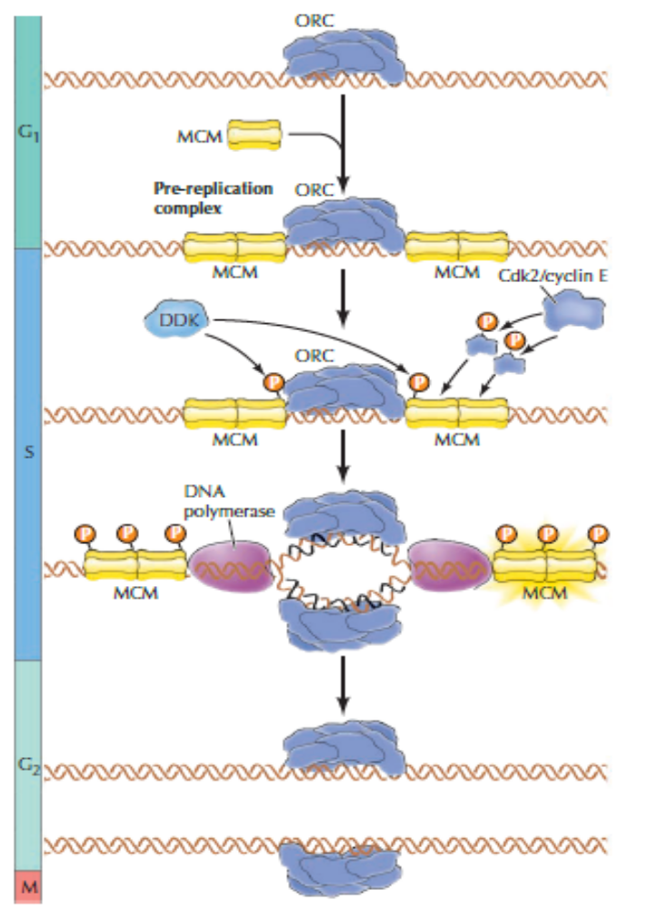
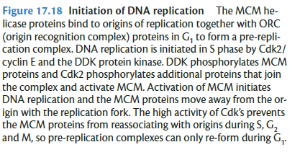
G1 evresinde MCM helikaz proteinleri ORC(orijin tanıma kompleksi) proteinleri ile birlikte replikasyon orijinine bağlanarak pre-replikasyon kompleksini oluştururlar.
S evresindeki Cdk2/siklin E ve DDK protein kinazlar aracılığıyla DNA replikasyonu başlatılır. DDK, MCM proteinlerini fosforile ederken , Cdk2 ise komplekse sonradan bağlanan ve MCM!i aktive eden diğer bazı proteinleri fosforile eder. MCM’nin aktivasyonu DNA replikasyonunu başlatır ve MCM proteinleri replikasyon çatalı ile orijinlerden uzaklaştırılır.
Cdk’lerin S,G2 ve M evreleri boyunca gösterdikleri yüksek kinaz aktivitesi, MCM proteinlerinin tekrar orijinlere bağlanmasına engel olur.
Böylece, pre-replikasyon kompleksleri sadece G1 evresinde yeniden oluşturulabilirler.

Slide 30
Herbir hücre döngüsü için DNA replikasyonunu bir defayla sınırlayan moleküler mekanizma, MCM proteinleri olarak adlandırılan ve başlangıç noktasına replikasyon komplexi (ORC) ile birlikte bağlanan bir protein ailesinin etkinliğini gerektirir.
MCM proteinleri, kopyalamanın başlamasına izin veren «yetki faktörleri» olarak davranırlar.
Hücre döngüsü ilerlemesini düzenleyen protein kinazlar hücre döngüsünün S,G2 ve M evrelerinde MCM proteinlerinin DNA’ya bağlanmasına engel olurlar.

Slide 31
Hücre Döngüsü Gelişimin Düzenleyicileri
Günümüz hücre biyolojisinde en heyecan verici gelişmelerden biri ökaryot hücrelerin bölünme döngüsünde ilerlemesini kontrol eden moleküler mekanizmaların anlaşılmaya başlanmasıdır.
Yapılan çalışmalar, tüm ökaryotların hücre döngülerinin korunmuş bir seri protein kinaz tarafından kontrol edildiğini göstermektedir ve bu protein kinazlar temel hücre geçişlerinden sorumludur.

Slide 32
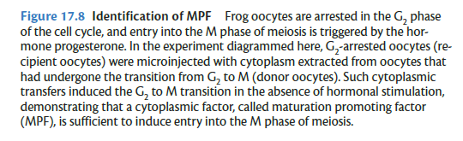
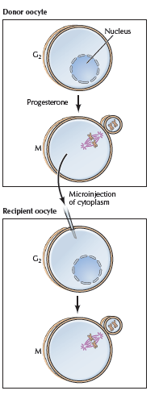
MPF: Maturation Promoting Faktör
(Olgunlaşmayı İlerleten Faktör)
Kurbağa oositleri hücre döngüsünün G2 evresinde durduruldu ve Mayozun M evresine giriş , progesteron hormonuyla uyarıldı. Burada şematize edilmiş olan deneyde, G2’de durdurulmuş olan oositlere, G2’den M’ye geçmiş olan hücrelerin stoplazması mikroenjeksiyonla aktarıldı. Stoplazmanın bu şekilde aktarılması, hormon uyarımı olmadan G2, M geçişini indükledi ve böylece,
Mayozun M evresine girişi uyarmak için stoplazmadaki bir faktörün (MPF) yeterli olduğu gösterildi.
1960-1970-1980

Slide 33
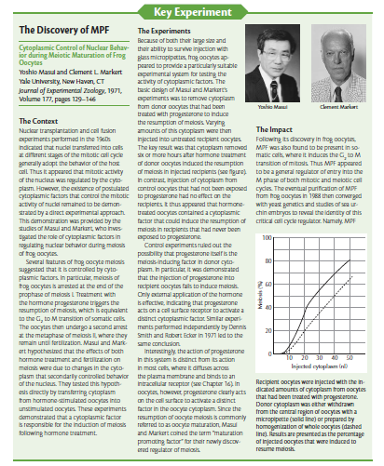

Slide 34
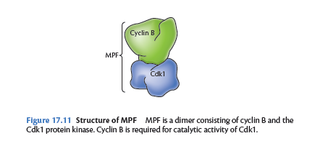
MPF, siklin B ve Cdk1 protein kinazdan oluşan bir dimerdir. Siklin B, Cdk1!in katalitik aktivitesi için gereklidir.

Slide 35
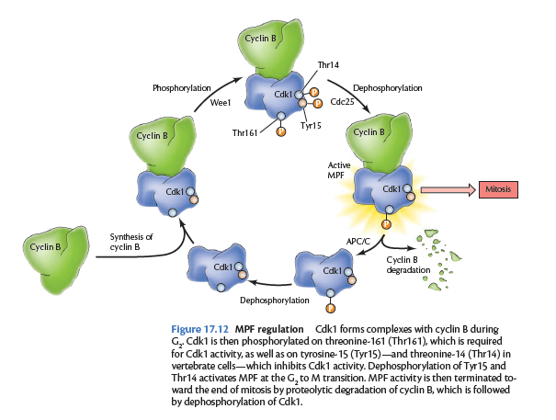
Cdk1, S ve G2 süresince siklin B ile kompleksler oluşturur. Cdk1 daha sonra, aktivitesi için gerekli olan, treonin-161’de ve Cdk1 aktivitesini bastırmak için de tirozin-15’de (ve omurgalılarda treonin 14) fosforillenir.
Thr14 ve Tyr15’in defosforilasyonu, G2’den M!ye geçişte MPF!yi aktifleştirir. MPF aktivitesi daha sonra, mitozun sonuna doğru, siklin B’nin proteolik olarak yıkılmasıyla sonlanır.

Slide 36
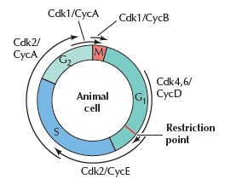
Siklin ve Siklin bağımlı kinaz kompleksleri
G1 restriksiyon noktasında ilerleme, Cdk4 ve Cdk6’nın D tipi siklinlerle yaptığı kompleksler tarafından denetlenir.
Cdk2/siklin E kompleksi G1’den S’ye geçiş için gereklidir.
Daha sonra Cdk2/siklin A kompleksleri S ve G2 evrelerinde ilerlemek için gereklidir.
Cdk1/siklinA ve Cdk1/siklin B kompleksleri G2’den M evresine geçişi ve mitozun ilerlemesini düzenler.

Slide 37
Hayvan hücrelerinin çoğalması çoğunlukla G1’in geç safhasındaki restriksiyon noktasından hücrelerin ilerlemesini kontrol eden çeşitli hücre dışı büyüme faktörü tarafından düzenlenir.
Büyüme faktörlerinin yokluğunda hücreler restriksiyon noktasını geçemezler G0 evresinde durağan hale gelirler.
Tekrar hücre döngüsüne girmeleri ancak büyüme faktörü uyarılarına cevaben gelişir.
Büyüme faktörü hücre içi sinyal yollarını harekete geçirir.
Büyüme faktörü sinyal iletimi ve hücre döngüsünün işleyişi arasında önemli bir ilişki D-tipi siklinler ile sağlanır.

Slide 38
Siklin D sentezi Ras/Raf/ERK yolağıyla iletilen büyüme faktörü uyarısına yanıt olarak başlar ve büyüme faktörlerinin varlığı süresince sentez devam eder.
Ancak D tipi siklinlerçok çabuk parçalandıkları için büyüme faktörleri ortamdan çekildiğinde hücre içi konsantrasyonları hızla azalır.
Cdk4,6-Siklin D!!

Slide 39
Siklin D, büyüme faktörü sinyal iletiminin önemli hedeflerinden biri olduğundan tahmin edilebileceği gibi, siklin D regulasyonundaki bozukluklar kanser hücrelerinin karekteristik özelliği olan kontrolsüz çoğalmaya neden olur
Bu beklentiye uygun olarak, insan kanserlerinin çoğunun hücre döngüsü regulasyonundaki bozukluklar sonucu diğer büyük bir kısmının da büyüme faktörleri reseptörleri tarafından aktive edilen hücre-içi sinyal yolaklarındaki anormalliklerden kaynaklandığı bilinmektedir.

Slide 40
Örneğin lenfomalar ve meme kanserleri de dahil birçok insan insan kanrerlerinin gelişimine, siklin D1’nin sürekli kontrol edilemeyen ekspresyonu ile sonuçlanan mutasyonlar katkıda bulunmaktadır.
Benzer şekilde Cdk4,6/siklin D komplekslaerine bağlanan Ink4 Cdk inhibitörlerini (örn:p16) inaktive eden mutasyonlara da insan kanserlerine sıklıkla rastlanmaktadır.

Slide 41
Siklin D, büyüme kontrolü ve kanser arasındaki bağlantıyı kuvvetlendiren diğer bir gerçek de, geniş çeşitlilikteki insan tümörlerinde , Cdk4,6/Siklin D komplekslerinin önemli bir substrat proteininin sıklıkla mutasyona uğramış olmasıdır.
Rb olarak simgelenen bu protein , ilk kez nadir görülen çocukluk çağı göz tümörü olan retinoblastomadan sorumlu bir genin ürünü olarak tanımlanmıştır.
Daha sonraki çalışmalar, fonksiyonel Rb protein eksikliğine yol açan mutasyonların sadece retinoblastom ile sınırlı olmadığını yaygın insan kanserlerinin çoğunda da rol oynadığını göstermiştir.
Tümör baskılayıcı gen için bir prototiptir.

Slide 42
Ras ve siklinD gibi onkogen proteinler hücre çoğalmasını desteklerken, tümör baskılayıcı genlerden kodlanan proteinler hücre döngüsü ilerlemesini yavaşlatan fren rolü oynar.
Tümör baskılayıcı genler tarafından kodlanan hücre döngüsü düzenleyicilerine diğer örnekler, Ink4 Cdk inhibitörleri ve p53’tür.

Slide 43
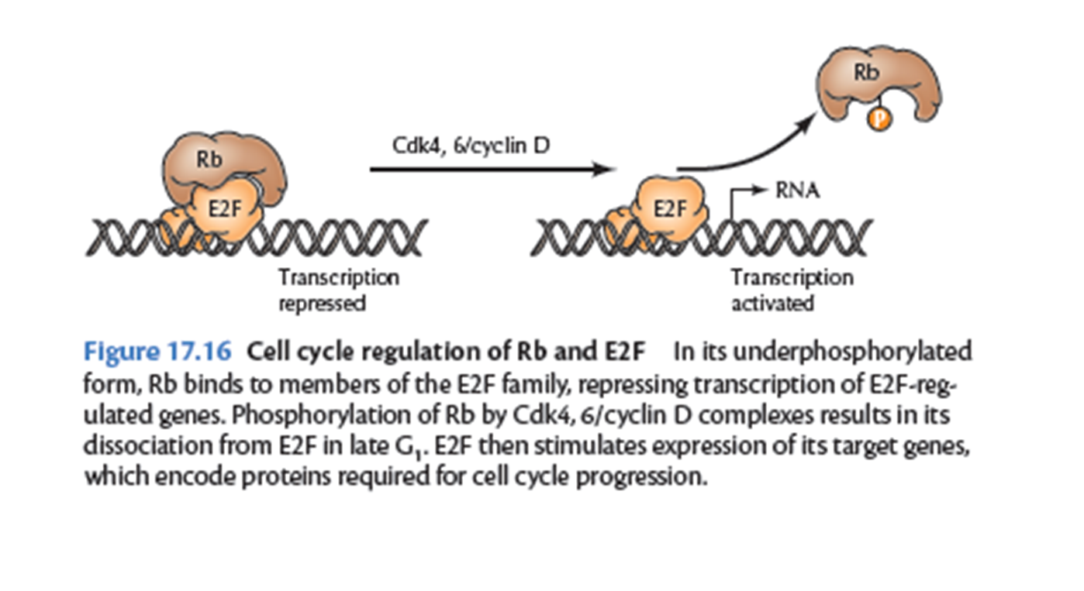
Rb ile ilgili daha sonraki çalışmalar,Rb’nin anahtar rol oynadığını göstermiştir.
Hücreler dögüde ilerlerken, Rb’nin aktivitesi fosforilasyonundaki değişikliklerle denetlenir. Örn: hücre G1’deki restriksiyon noktasından geçerken, Rb Cdk4,6/siklin D kompleksleri tarafından fosfatlanır.
Fosfat eklenmemiş formdakiRb Siklin E’yi kodlayan gen de dahil olmak üzere, hücre döngüsü ilerlemesinde yer alan birçok genin ekspresyonunu düzenleyen E2F transkripsiyon faktörleri ailesinin üyelerine bağlanır.
E2F Rb’nin valığında yada yokluğunda hedef dizine bağlanır. Ancak Rb baskılayıcı rol oynar.
Rb bu yolla hücre döngüsünde bir moleküler şalter rolü oynar.

Slide 44
Hücre Döngüsünün
Rb ve E2F ile düzenlenmesi
Fosfatlanmamış durumdaki Rb, E2F tarafından kontrol edilen genlerin transkripsiyonunu baskılamak üzere, E2F ailesi üyelerine bağlanır.
Rb’nin, G1’in sonunda, Cdk4/, 6/siklin D kompleksleri tarafından fosforillenmesi E2F’den ayrılmasına neden olur.
Böylece, E2F hücre döngüsünün ilerlemesi için gerekli proteinleri kodlayan hedef genlerinde ekspresyonu uyarır.

Slide 45
Hücre Döngüsü İnhibitörleri
Hücre çoğalması sadece büyüme faktörleri değil aynı zamanda hücre döngüsü ilerlemesini baskılayan bir grup farklı sinyal tafaından da denetlenir.
Örneğin, DNA hasarına yol açan yol açan etmenler hücre döngüsünün duraklamasına neden olur ki bu da hücreye hasarı onarmak için zaman tanır.
Bunun dışında hücrelerin birbirine dokunuşları ve çeşitli hücre dışı faktörlerhedef hücrelerin çoğalmasını uyarmak yerine baskılarlar.
Bu tür engelleyici sinyaller, ayrıca hücre döngüsü mekanizmasının düzenleyicileri aracılığıyla çoğunlukla Cdk inhibitörlerinin devreye sokulması ile etki gösterirler.

Slide 46
G1 kontrol noktasında DNA hasarına cevaben p53 proteini aracılığı ile hücre döngüsünün duraklatılması Cdk inhibitörlerinin etkisine uygun bir örnektir.
Transkripsiyonel düzenleyici olarak fonksiyon gören p53 proteini en azından kısmen, Cdk inhibitörü p21’in ekspresyonunu uyarır.
P21 proteini birçok cdk/siklin kompleksini inhibe eder ve p53 tarafından uyarılması , DNA hasarını takiben p53’e bağlı hücre döngüsü duraklatılmasının mekanizmalarından sadece biridir.

Slide 47
Cdk’lar ile etkileşerek hücre döngüsünü ilerlemesinin baskılmasının yanısıra, p21 DNA replikasyonu direk olarak da baskılayabilir. Örnek olarak, p21, DNA polimeraz ..’nin bir alt birimi olan çoğalan hücre nüklear antijeni (PCNA)’ya bağlanır.
Böylelikle p21, DNA hasarı ile uyarılan hücre döngüsü duraklatılmasında ikili rol oynar, hücre döngüsünü, sadece ilerlemesini engelleyen Cdk’lar vasıtasıyla değil, aynı zamanda S evresindeki hücrelerin DNA replikasyonunu doğrudan baskılayarak da durdurur.

Slide 48
Hayvan hücre çoğalmasının en iyi tanımlanmış hücre dışı inhibitörü, hücre döngüsünü G1’de durdurarak çeşitli epitel hücrelerin çoğalmasını baskılayan bir polipeptid faktör olan TGF-ϐ’dır.
TGF-ϐ’nın bu etkisi, Cdk4, 6/ siklin D komplekslerine bağlanan CdK inhibitörü 15’in uyarılmasıyla sağlanır.
Sonuçta, Cdk4,6 aktivasinin ortadan kalkması, Rb’nin fosfatlanmasını engeller ve hücre döngüsü G1’de durur.

Slide 49
Hücre döngüsünü S ve G2 denetim noktalarında kontrol etmek için replike olmamış ya da hasara uğramış DNA’lara yanıt olarak hücre döngüsü ilerlemesini engelleyen farklı bir moleküler mekanizma kullanılır.
Bu kontrol noktalarında hücre döngüsünün duraklatılması Chk1 ve Chk2 protein kinazlar tarafından sağlanır.
Chk1 ve Chk2 Cdc2/siklin B komplekslerinin defosforillenmesi ve dolayısıyla aktivvasyonundan sorumlu olan protein fosfataz Cdc25C’yi fosfatlayarak inhibe eder. Cdc2 aktive olmazsa mitoza geçiş bloke olur ve hücre G2’de durdurulur. Benzer şekilde, Chk1 ve Chk2, Cdc25 ailesinin diğer bir üyesi olan Cdc25A’yı fosfatlar.
Cdc25A, S evresinin başlatılması ve devamından sorumlu olan Cdk2 ve silkin A veya E kompleklerini defosforle ve aktive eder.
Fosforilasyon Cdc25A’nın kızla parçalanmasına neden olur, ki buda DNA hasarına yanıt olarak hücre döngüsünün duraklaması ile sonuçlanır.

Slide 50
MPF ve Metafazda İlerleme
MPF sadece M evresi geçişinin ana düzenleyicisi olarak, ileri aşamalardaki diğer protein kinazları fosfatlayıp aktive ederek rol oynamaz, aynı zamanda hücresel yeniden yapılanmada görev alan yapısal proteinlerin bazılarını da direkt olarak fosforile eder.

Slide 51
Metafaz aşamasında kromozomlar yoğunlaşır , transkripsiyon durur.
Kromozom yoğunlaşması kondensin ve SCM (structural maintenance of chromatin: kromatinin yapısal korunması) protein ailesinin üyelerini kapsayan, protein kompleksler tarafından yürütülür.
Kondensinler direkt olarak, hücre mitoza girdiğinde kondensinleri aktifleştirerek kromatin yoğunlaşmasını uyaran Cdc2 protein kinaz tarafından fosforillenirler.

Slide 52
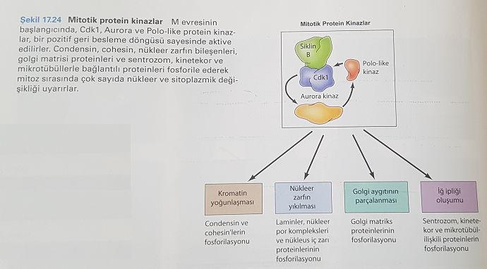
Mitotik Protein Kinazlar

Slide 53
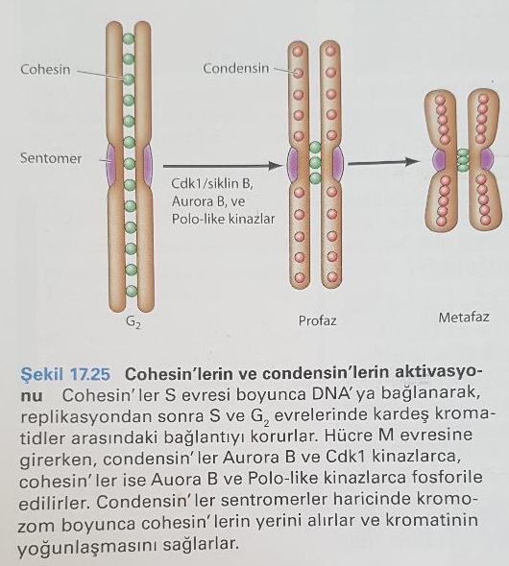
Cohesin ve Condensin

Slide 54
MPF’nin İnaktivasyonu: Anafaz ve Telofaz
Başka bir önemli hücre döngüsü kontrol noktası, kromozomların metafaz iği üzerinde dizilmelerini denetler. Bu süreç başarıyla tamamlandığında hücre anafaza ilerler ve mitozu bitirir.
Metafazdan anafaza geçiş, düzenleyici anahtar proteinlerin anafaza ilerleten kompleks olarak adlandırılan bir ubikutin ligazın aktivasyonu ile tetiklenen ubikutin aracıklı protein yıkımı sonucu gerçekleşir.
Anafaza ilerleten kompleksin aktivasyonu, mitozun başlangıcında MPF tarafından başlatılır, yani MPF sonuç olarak kendi yıkımını da tetiklemiş olur.

Slide 55
İğ kontrol noktası, sıraya girmemiş tek bir kromozom varlığının dahi, anafaza-ilerleten kompleksin aktivasyonunu baskılamak için yeterli oluşuyla olağan üstüdür.

Slide 56
Bu kontrol mekanizmasının işlevinden sorumlu biyokimyasal mekanizmada (Mad/Bub proteinleri) rol aldığı bilinmektedir.
Anafazın başlangıcı, metafaz düzlemi üzerinde dizildiklerinde kardeş kromatidler arasındaki bağlantıyı sağlayan kohezinler olarak adlandırılan protein koplekslerinin bir bileşeni olan Scc1 proteininin proteolitik yıkımı sonucunda olur.
Scc1’nin yıkımı, anafaza ilerleten kompleksin direkt kataliziyle değil separaz olarak adlandırılan bir proteazın düzenleyici alt birimi olan sekürin isimli proteinin yıkılmasıyla sağlanır.
Sekürinin yıkımı separazın aktivasyonuyla sonuçlanır ki, bu da kohezin Scc!’i yıkar.
Scc1’in kesilmesi, kardeş kromatidler arasındaki bağlantıyı kırar ve iğin zıt kutuplarına doğru hareket ederek ayrılmalarına olanak verir.

Slide 57
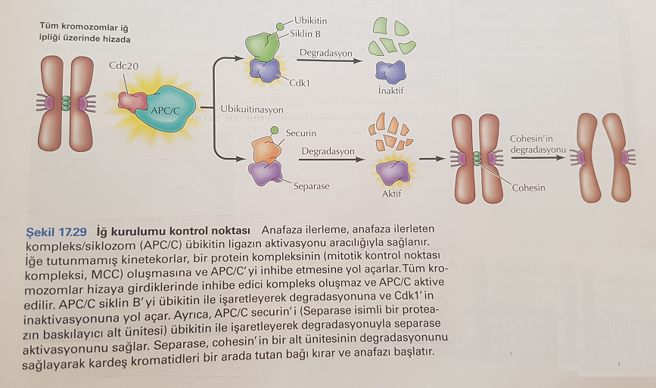
İğ kurulumu kontrol noktası

Slide 58
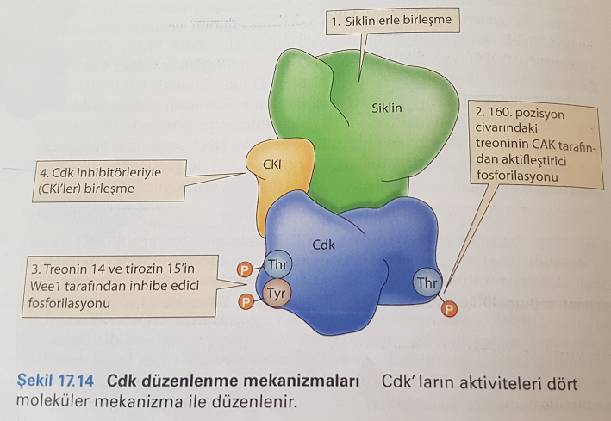
Cdk düzenlenme Mekanizmaları

Slide 59
Cdk’ların fosforillenmesi yoluyla regulasyonuna ek olarak aktiviteleri, inhibitör proteinlerin (Cdk inhibitörleri-CKI) Cdk/siklin komplekslerine bağlanması yoluyla da kontrol edilebilir.

Slide 60
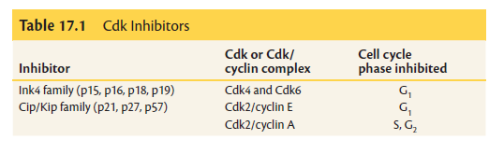

Slide 61
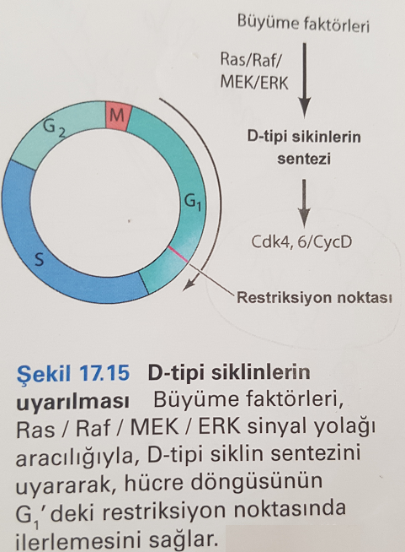
D Tipi siklinlerin Uyarılması

Slide 62
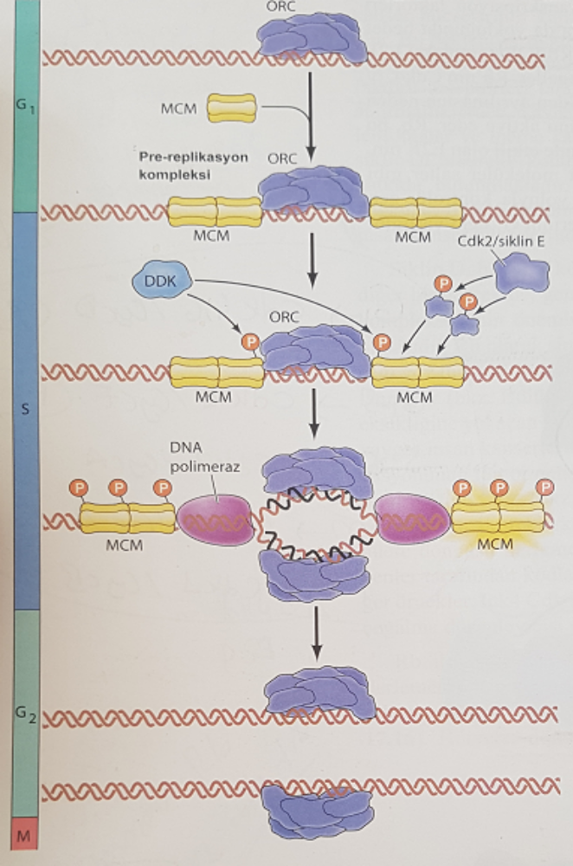
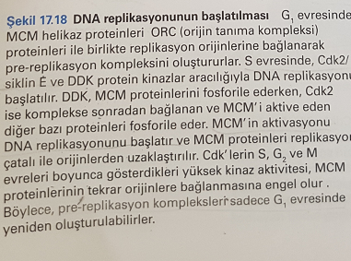
S Fazı Regülasyonu

Slide 63
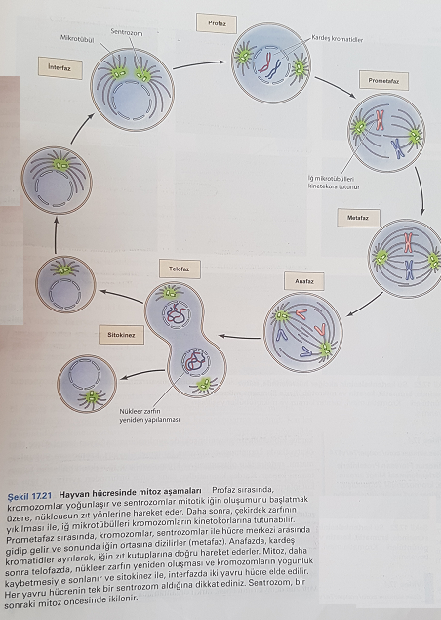
M Evresi Olayları

Slide 64
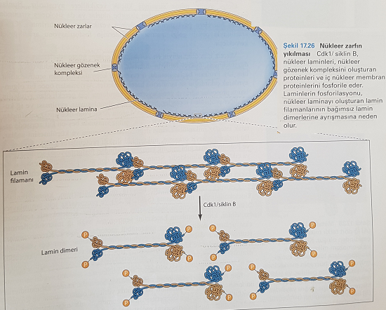

Slide 65
Oosit Mayozunun Düzenlenmesi
Oosit mayozunun ilk düzenlenme noktası birinci mayotik bölünmenin diploten aşamasındadır. İnsanlarda, oositler bu aşamada 40 ila 50 yıl kadar uzun sürelerde bekleyebilir. Bu diploten duraklamasında oosit kromozomları yoğunluk kaybederler ve aktif olarak transkribe olurlar.
Bu transkripsiyonel aktivite bu evrede oositlerin olağanüstü büyümelerinden anlaşılabilir.(Örn: insan oositleri yaklaşık 100 mikrometre çapındadır).

Slide 66
Bu hücre büyümesi aşamasında oositler,embriyo gelişiminin erken evrelerinde gereksinim duyulacak olan, RNA ve protein gibi maddeleri stoklarlar.
Daha önce bahsedildiği gibi, erken embriyonik hücre döngüleri hücre büyümesi olmadan gerçekleşir ve döllenmiş yumurta hızla küçük hücrelere bölünür.

Slide 67
Farklı türlerin oositleri, mayozun tekrarlanacağı ve döllenmenin gerçekleşeceği süreler açısından çeşit arz eder. Bazı hay

Slide 70
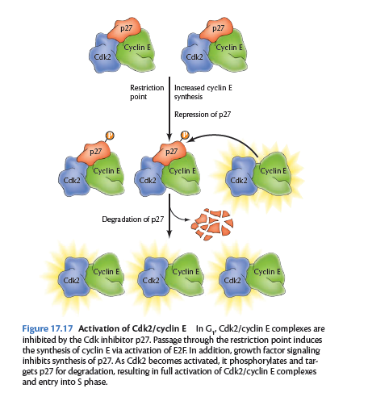

Slide 71
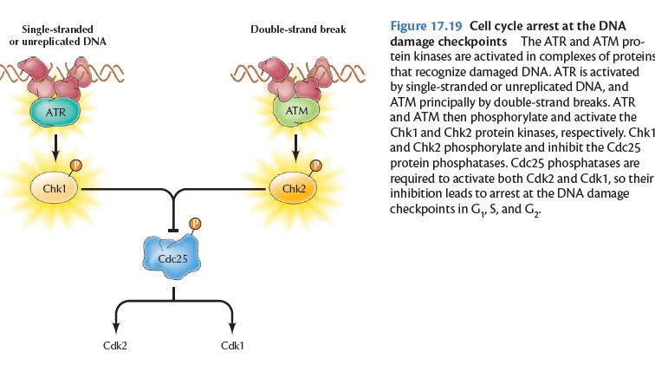

Slide 72
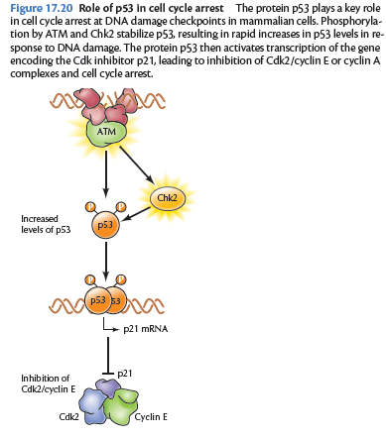

Slide 73
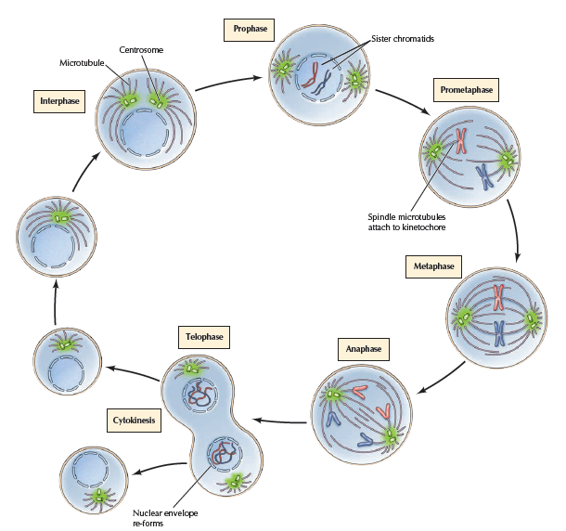
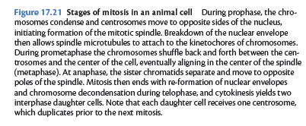

Slide 74
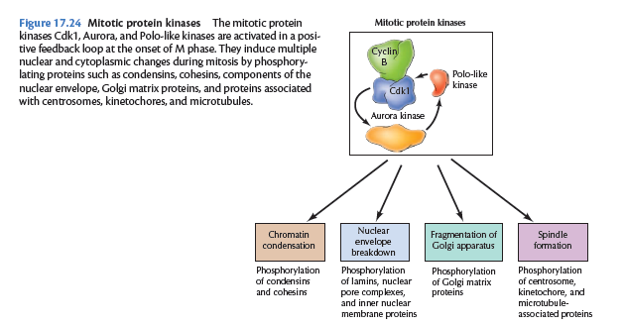

Slide 75
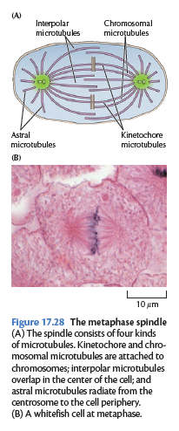

Slide 76
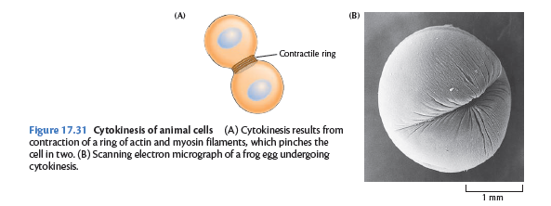

Slide 77
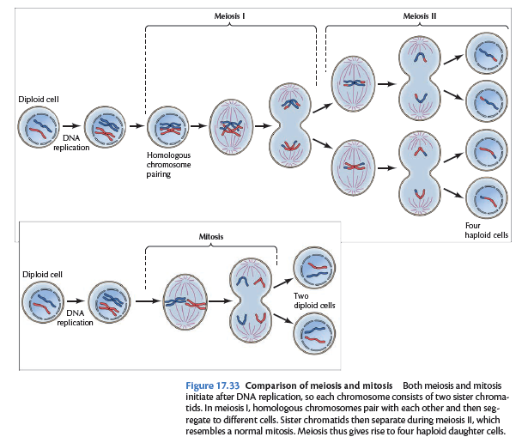

Slide 78
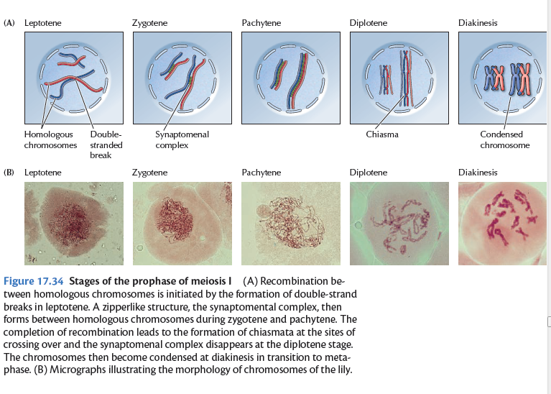

Slide 79
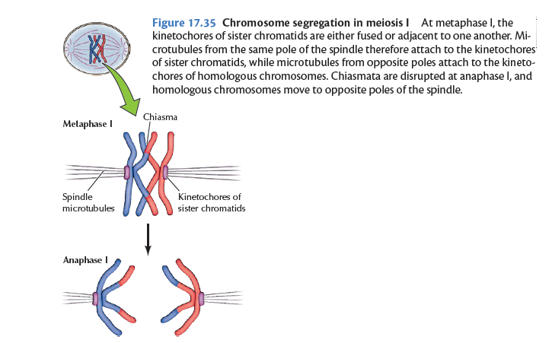

Slide 80
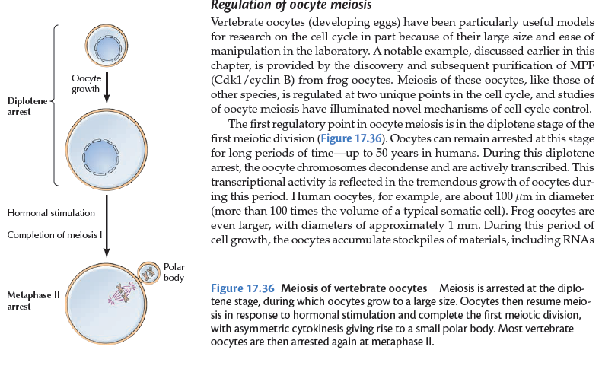

Slide 81
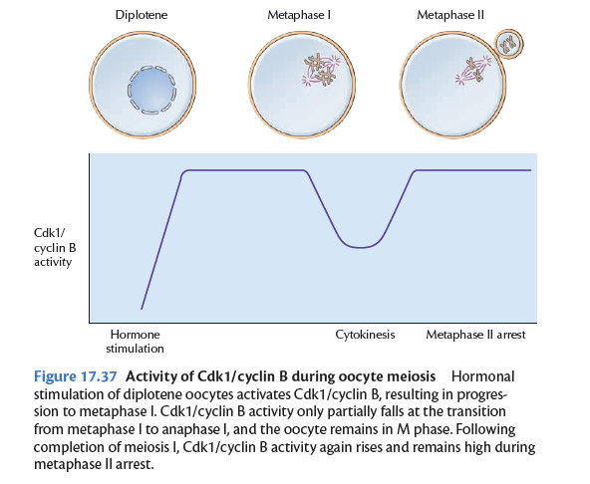

Slide 82
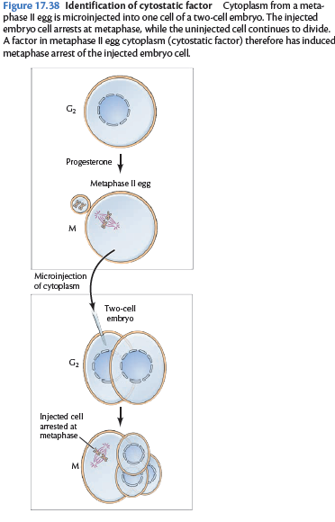

Slide 83
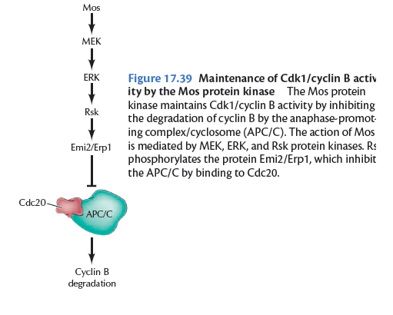

Slide 84
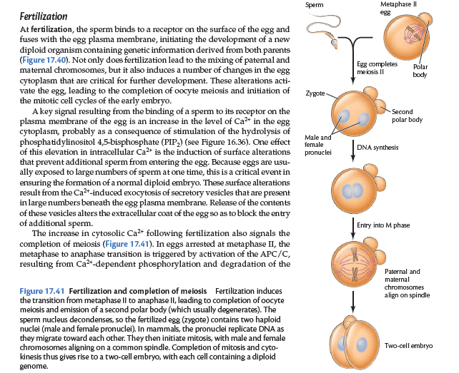

Slide 85
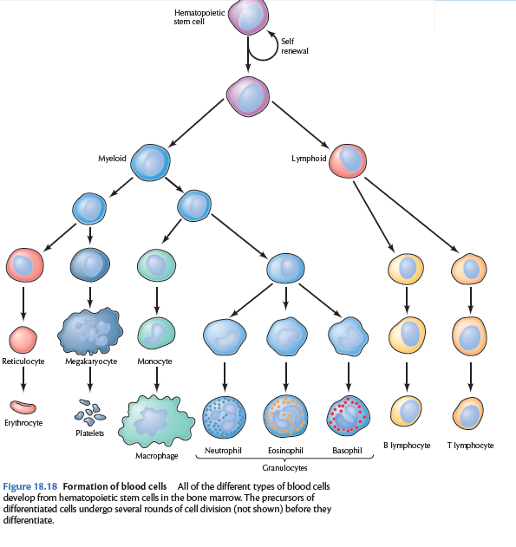

Slide 86
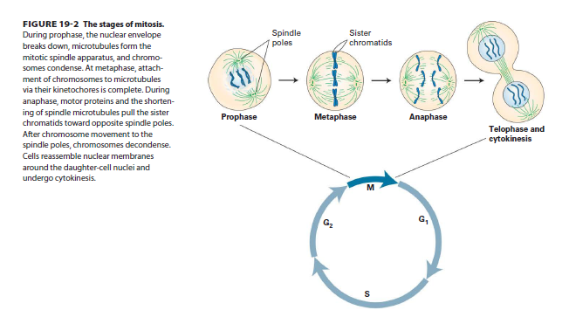

Slide 87
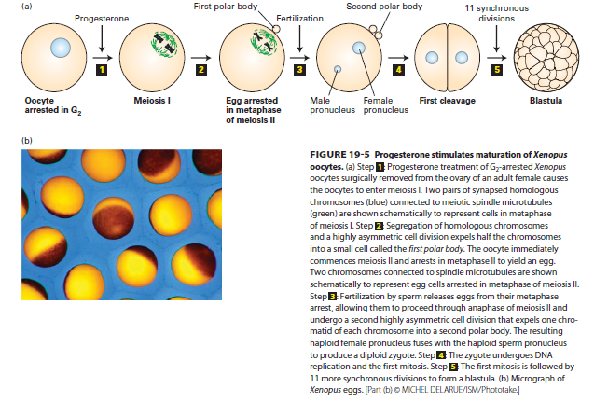

Slide 88
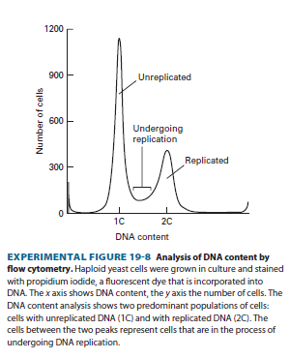

Slide 89
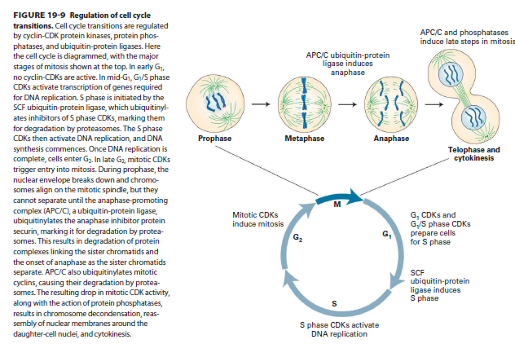

Slide 90
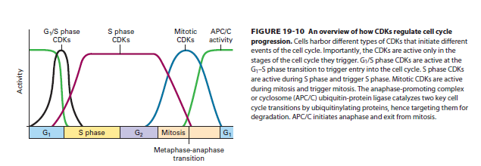

Slide 91
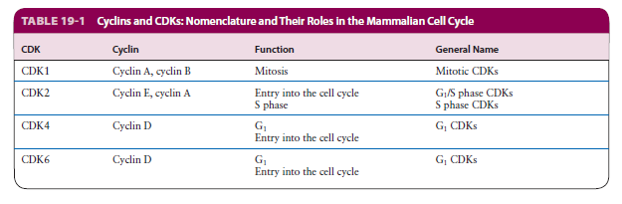

Slide 92
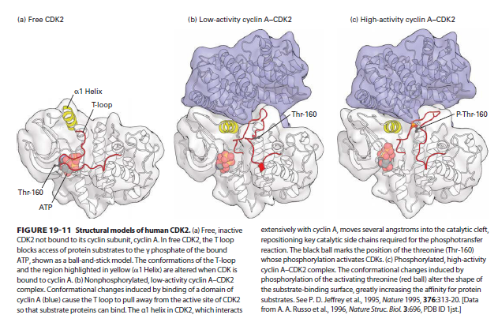

Slide 93
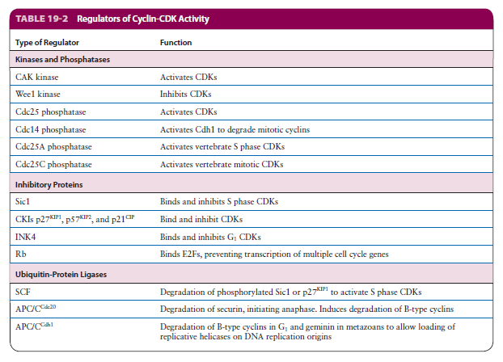

Slide 94


Slide 95


Slide 96


Slide 97


Slide 98


Slide 99


Slide 100


Slide 101


Slide 102


Slide 103


Slide 104


Slide 105



Slide 106


Slide 107


Slide 108


Slide 109


Slide 110


S Fazı regülasyonu

